Slide 1

Universidad Politécnica de Chiapas Ingeniería en Desarrollo de Software Inteligencia emocional y manejo de conflictos Proyecto de primer corte
Alumno: Elías Roblero Pérez
Cuatrimestre: 3° Grupo: A

Slide 2
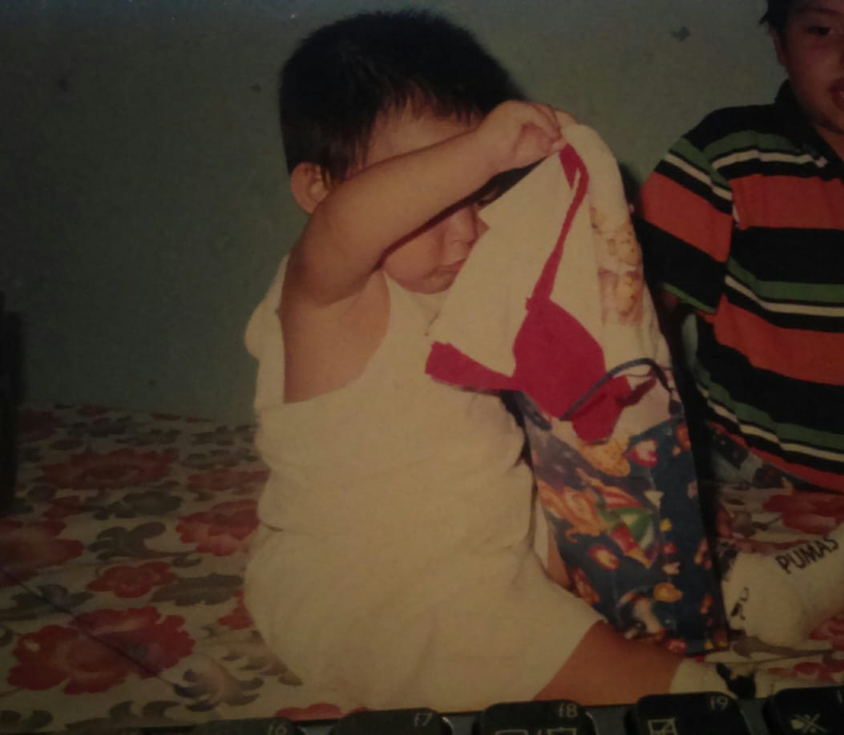
1.- Ciclo motivacional
Descripción: tenía 3 años, se trató de
mi cumpleaños, era la primera vez que
llegaban varios invitados a la fiesta, entre
ellos, amigos y familiares, por lo que
habría mayor cantidad de regalos para mí.
Fue el 14 de agosto de 2003.

Slide 3
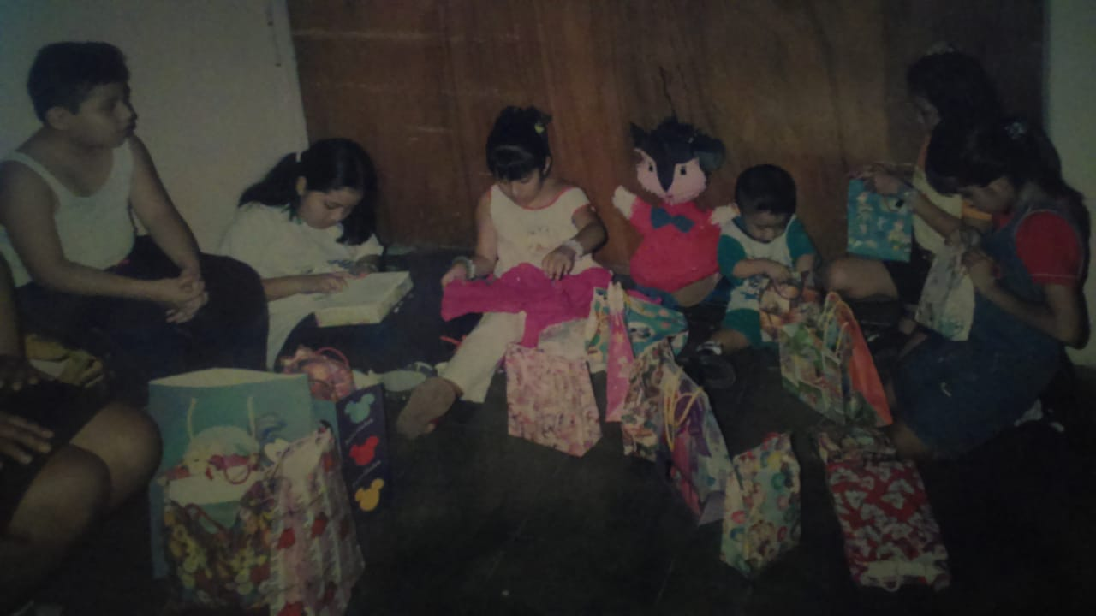
Fue un día muy agradable desde temprano,
hubo mucha comida, dulces, todo marchó de
la mejor manera posible, fue uno de
los mejores días de mi infancia sin
duda, desde la mañana empezaron los preparativos
y todo empezaba a tomar forma.

Slide 4
El tipo de motivación que dinamizaron mi
conducta fueron, motivación social y en cierta
manera la motivación inconsciente. La primera porque
tenía el interés de establecer relaciones afectivas
con los demás, es decir, llevarme bien,
jugar, divertirme, y todo ese tipo de
cosas en la edad que yo tenía.

Slide 5
De la misma forma, había motivación inconsciente
por la edad que yo tenía y
aún no comprendía del todo cual era
mi propósito principal o la meta a
la que yo aspiraba alcanzar en ese
entonces y no era consciente de los
motivos que determinaban mi conducta hace tiempo.

Slide 6
En conclusión, el resultado de este ciclo
motivacional pudo ser mejor, si hubieran llegado
más familiares a mi cumpleaños porque habían
algunos que estaban distanciados de nosotros, pero
Aun así me dejó buenos recuerdos aunque
Estos fueran pocos, pero marcaron parte de
mi infancia de la mejor manera posible.

Slide 7
2.- Ciclo motivacional
Descripción: tenía 15 años, fue que gané
un torneo de futbol de la preparatoria
en la que participaron 18 equipos incluyendo
equipos de otras preparatorias como la prepa
5, prepa 3 y otras más, que
hacían interesante al torneo y entretenido.

Slide 8
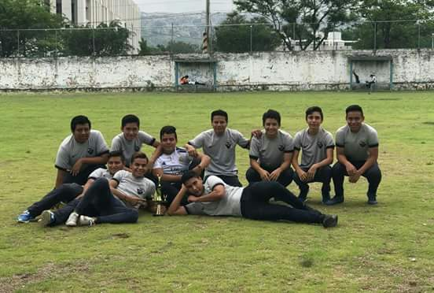
Al principio no obteníamos buenos resultados, pero
después de ponerle más ganas y empeño
llegaron las victorias, y nuestro nivel iba
mejorando con el paso de los partidos.
Se jugaba solamente en el campo que
tenía la preparatoria (núm. 1) después de
las clases, yo jugaba de portero.

Slide 9
Los partidos se ponían muy entretenidos y
se logró armar un buen equipo después
de varios intentos por conseguirlo, había buena
comunicación entre los jugadores aunque no faltaban
ciertas discusiones internamente por algunas errores que
cometían algunas personas en ciertos momentos de
los partidos, que costaban puntos menos.

Slide 10
El tipo de motivación que se identifica
es el de motivación tanto interna como
externa, porque hacíamos ejercicio y con ello
Satisfacíamos algunas de las necesidades fisiológicas que
Teníamos, y eso nos motivaba a seguir
Jugando fútbol y a ponerle más ganas
A los partidos que teníamos cierto tiempo.

Slide 11
También fue motivación externa porque deseábamos ganar
El torneo ya que el ganador se
Llevaría una cierta cantidad de dinero que
No era para nada despreciable, es por
Ello que también eso fue un factor cable.
Fue también motivación por una meta porque
Desde antes habíamos planeado ganar el torneo.

Slide 12
Varios aspectos nos motivaban en ese entonces
Por querer ganar aquel torneo, pero al
Mismo tiempo divertirnos jugando ese bello deporte.
Se logra identificar también la motivación social
En el aspecto de afiliación, en el
Sentido de hacer amistades al mismo tiempo
que se jugaban los partidos cada día.

Slide 13
El llevar a cabo este ciclo motivacional
Me dejó grandes experiencias y aprendizajes que
me han ayudado hasta ahorita, tal vez
Si desde el principio le hubiéramos más
Ganas, no nos iba a costar tanto
Llegar a ganar el torneo y ahorraríamos
Tiempo que nos beneficiaría más.

Slide 14
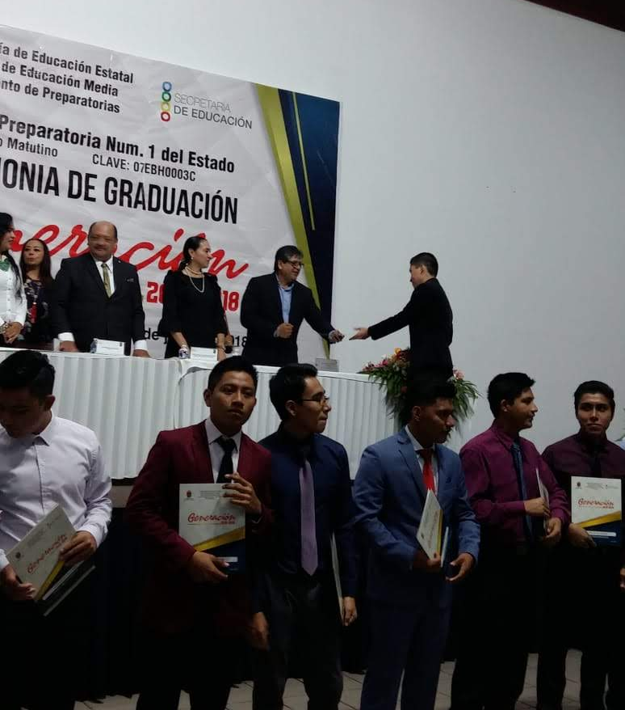
3.- Ciclo motivacional
Descripción: fue mi graduación de la prepa,
Hace ya casi un año, tenía 17
Años, fue en el mes de julio
Sino mal recuerdo, fue muy grato ese
Día para mí, aunque en cierta manera
Triste, porque no sabía que me esperaba.

Slide 15
Nos situaron muy temprano en lugar donde
Se llevaría a cabo la ceremonia de
Graduación, y como siempre los encargados llegaron
Bien tarde y esperamos algo de tiempo
Para que comenzara el evento, había gran
Cantidad de personas en el lugar, tanto
Alumnos, familiares, amigos, docentes y demás personas.

Slide 16
Era una mañana soleada, pero fue un
Gran día, en ese momento no pensaba
Lo complicado que sería la universidad, bien
Ingenuo como siempre. Hubieron muchas actividades, bailes,
Discursos y todo eso tan común en
Una graduación, y los reconocimientos no se
Hicieron esperar, muchos aplausos ese día.

Slide 17
El tipo de motivación que destaca es
El de meta, ya que anteriormente tenía
Planeado terminar la prepa y seguir continuando
Con mis estudios e irme preparando cada
Vez más y mejor. Así como ponerle
El mayor empeño para salir con buenas
Calificaciones y un gran aprendizaje que ayudaría.

Slide 18
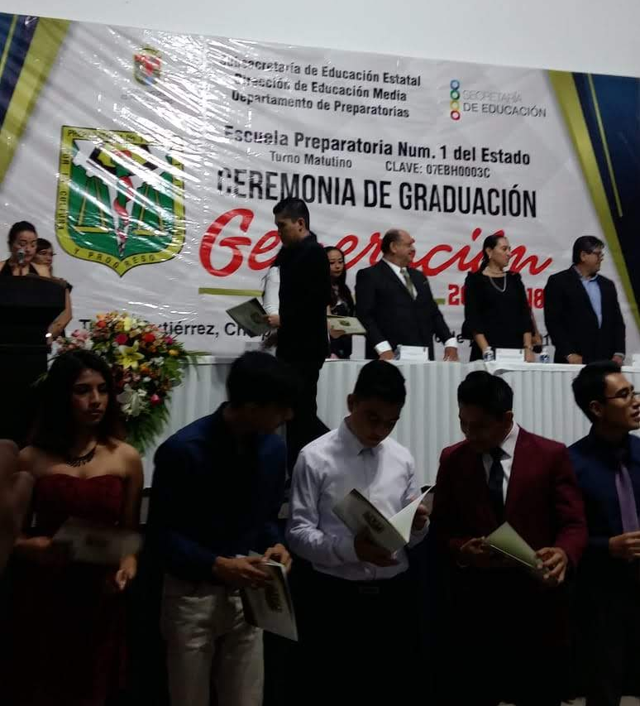
Motivación consciente también se hacía presente en
Ese momento porque tenía bien claro cuales
Eran mis motivos para comportarme de esa
Manera, además de que en cierta forma
Pude controlar mis estados emocionales y usarlos
En mi favor la mayor parte.
Tenía bien claro cual era el proceso.

Slide 19
Y también el de motivación social, en
Lo particular el motivación por logro, ya
Que quería desarrollar mis capacidades como estudiante
Y sentía un deseo de competencia el
Cual me hacía superarme cada día más.
Y con ello buscar alcanzar mi objetivo
Planeado desde el inicio y sentirme bien.

Slide 20
El graduarme me dejo una gran satisfacción
Personal, ya que pude cumplir una meta
Más, todo el esfuerzo y la constancia
Valió la pena, y el poder dar
Un paso más en mi formación como
Profesionista está cada vez más cerca, aunque
En la universidad no se vea fácil.

Slide 21
Pudo ser más satisfactorio para mi, si
El día de la graduación hubieran llegado
Más familiares, pero eso es lo de
Menos, o si el evento hubiese sido
Mejor planeado y que el ambiente estuviera
Más ameno, pero de ahí, todo fue
Genial, y me dejó grandes recuerdos.

